Slide 1


Slide 2

I PRINCIPALI INTERVENTI NEGLI UFFICI GIUDIZIARI
PROF.SSA ELISABETTA BANI
RESPONSABILE SCIENTIFICO
DOTT.SSA FRANCESCA SCHIONATO
RAPPRESENTANTE DEL TEAM DI RICERCA

Slide 3
CORTE D’APPELLO DI BRESCIA
Pseudo-anonimizzazione delle sentenze
TRIBUNALE DI BERGAMO
Massimario giurisprudenziale
Cruscotto di analisi e supporto decisionale
TRIBUNALE DI CREMONA
Rappresentazioni grafiche dei flussi BPMN (Business Process Model Notation) e diagrammi causa-effetto fishbone
Calendarizzazione delle udienze e iscrizione al ruolo
Compilazione pseudo-automatica del verbale d’udienza

Slide 4
PSEUDO-ANONIMIZZAZIONE
DELLE SENTENZE
CORTE D’APPELLO DI BRESCIA
PROF.SSA ELISABETTA BANI

Slide 5
OBIETTIVO: rimozione di dati sensibili dalle sentenze
Numero di ruolo
Nome giudice e/o collegio giudicante
Pubblico ministero
Nomi delle parti
ATTIVITÀ riguardante sentenze in formato PDF tipicamente “searchable/hybrid/OCR PDF”

Slide 6
WORKFLOW DELLO STRUMENTO
Decompressione sentenza (in PDF)
Conversione in testo (in ASCII) e tokenizzazione
Estrazione dati sensibili sfruttando la struttura rigida del documento
Rimozione dati sensibili mediante ricerca di espressioni regolari
Esempio: [(Dott. S)-6.00462(stefa)-6.00744(no )-5.99802(CONIGL)-8.00804(IO )-6.00744(Docen)-6.9889(nte)]TJ
Ricompressione della sentenza nel PDF originale
STATUS DI AVANZAMENTO: batchizzaione e costruzione interfaccia

Slide 7
COMPILAZIONE PSEUDO-AUTOMATICA
DEL VERBALE D’UDIENZA
TRIBUNALE DI CREMONA
DOTT.SSA FRANCESCA SCHIONATO

Slide 8
OBIETTIVO: riduzione delle tempistiche
FASI DI CREAZIONE DELLO STRUMENTO:
Rappresentazioni grafica del flusso (BPMN) e diagramma causa-effetto fishbone
Analisi dell’attuale modello di verbale utilizzato in udienza
Design e implementazione di un template di Microsoft Word realizzato mediante le funzionalità AutoText e Building Blocks

Slide 9
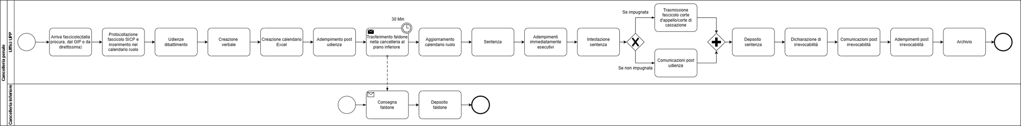
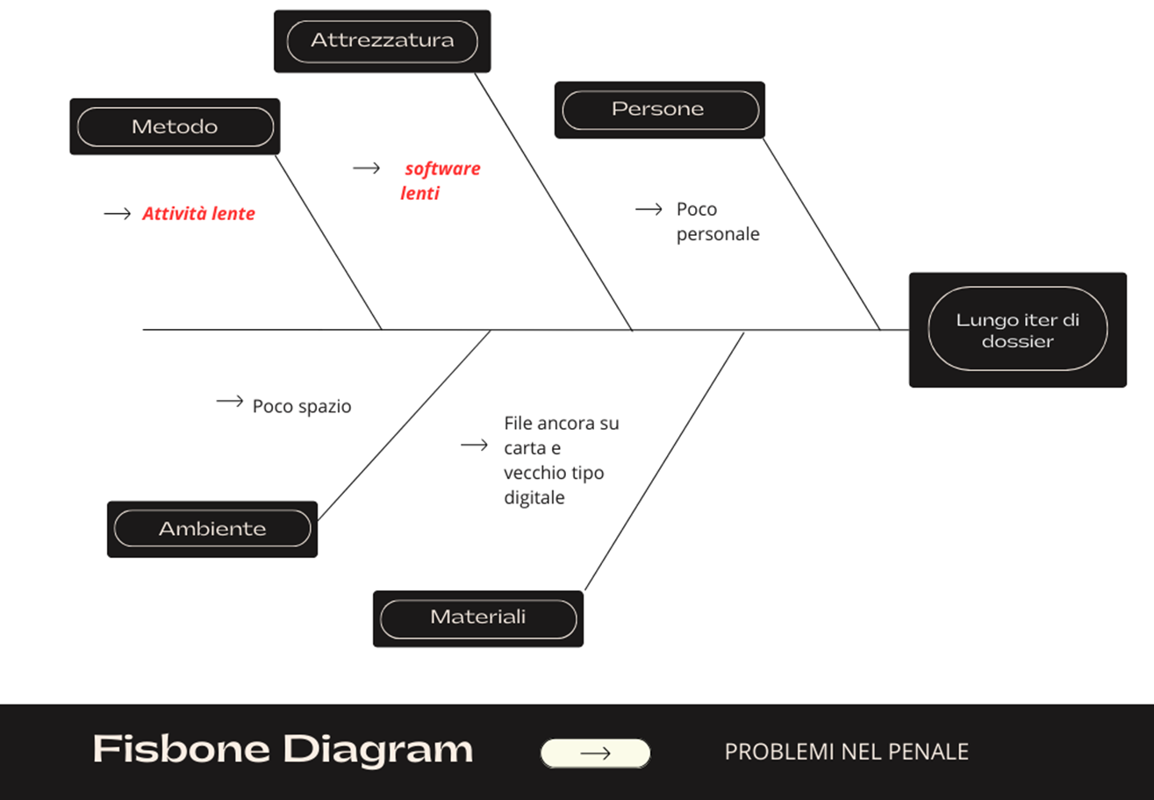
BPMN e fishbone – cancelleria dibattimento penale del Tribunale di Cremona

Slide 10
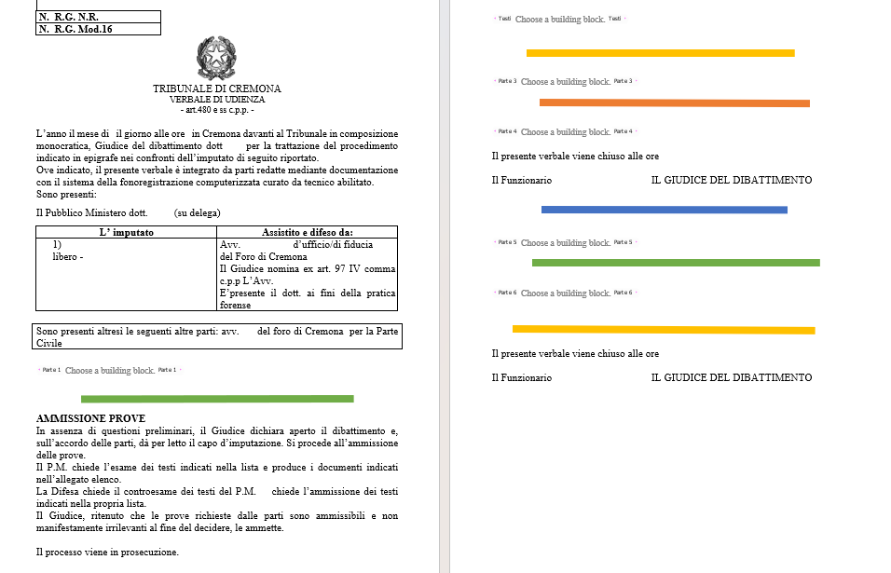
Template del verbale d’udienze

Slide 11
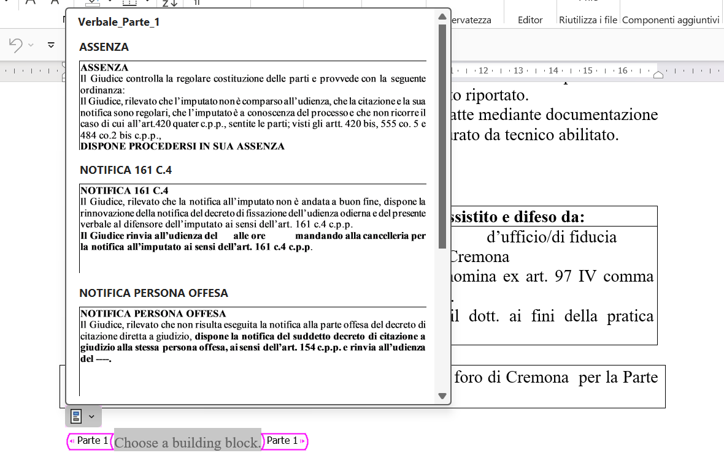
Esempi di blocchi di testo

Slide 12
GRAZIE PER L’ATTENZIONE

